Slide 1
Презентация «Моя семья в Великой Отечественной войне
1941 – 1945гг.»
предмет: Искусство
Выполнил: Гальчанский Михаил
Ученик 8 «Г» класса
МАОУ СОШ №89, г. Тюмень,
2015 г.

Slide 2
ВО ВРЕМЯ ВЕЛИКОЙ ОТЕЧЕСТВЕННОЙ ВОЙНЫ 1941-1945гг ПРАКТИЧЕСКИ ВСЁ ВЗРОСЛОЕ ПОКОЛЕНИЕ МОEЙ СЕМЬИ УЧАСТВОВАЛО В БОРЬБЕ С ФАШИЗМОМ, А ДЕТИ ПЕРЕЖИЛИ ЭВАКУАЦИЮ, ГОЛОД И БОМБЁЖКИ. Не все остались живы. От некоторых остались только похоронки.

Slide 3
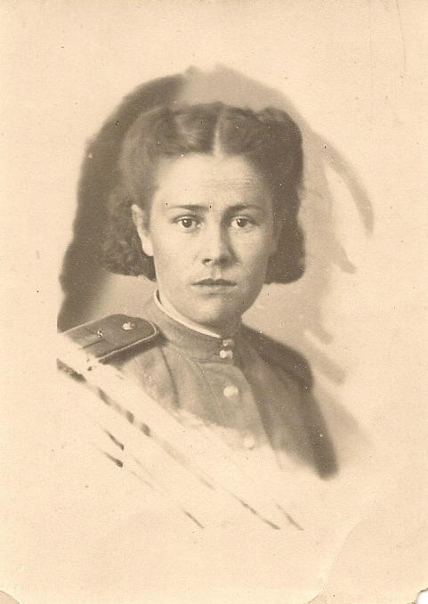
1919 года рождения. Мобилизована из г. Семипалатинска Казахской ССР в июле 1941 года.
Прабабушка - Баркова Мария Макаровна.

Slide 4
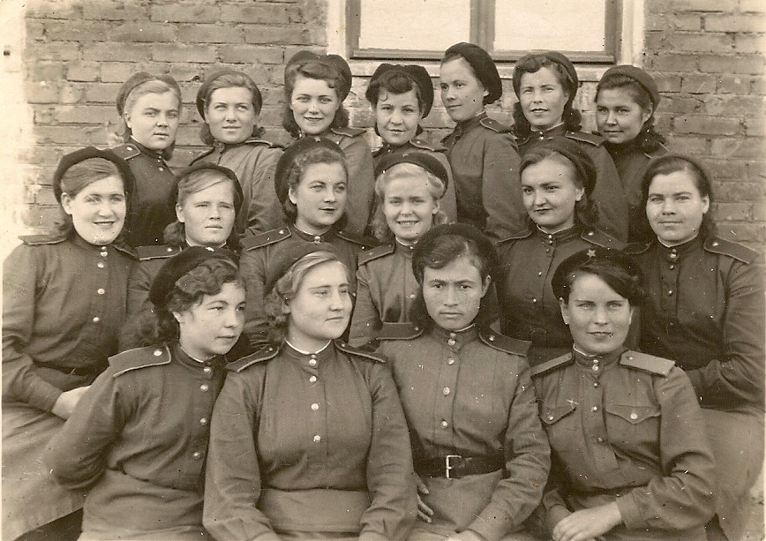
Сначала была учебная часть.
За несколько месяцев получила военную специальность - радист на радиостанциях средней и большой мощности, радиотелеграфист.
Получила назначение в 11-й отдельный полк связи особого назначения Военно-воздушных сил Красной армии Московского военного округа.

Slide 5
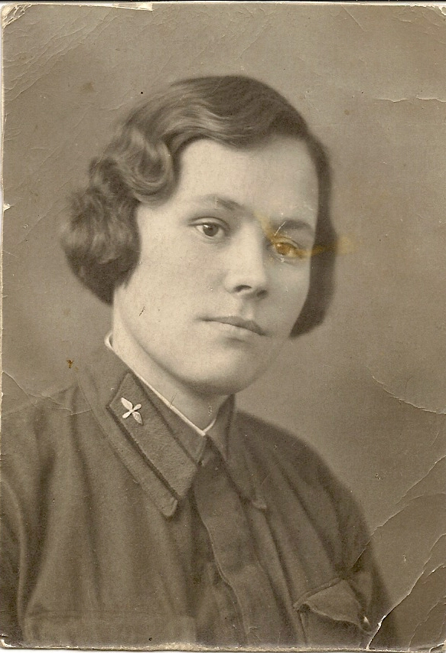
Звание- старшина.
Демобилизована в ноябре 1945 года.
Награждена:
медалью “За Победу над Германией в ВОВ",
орденом «Отечественной войны" II степени

Slide 6
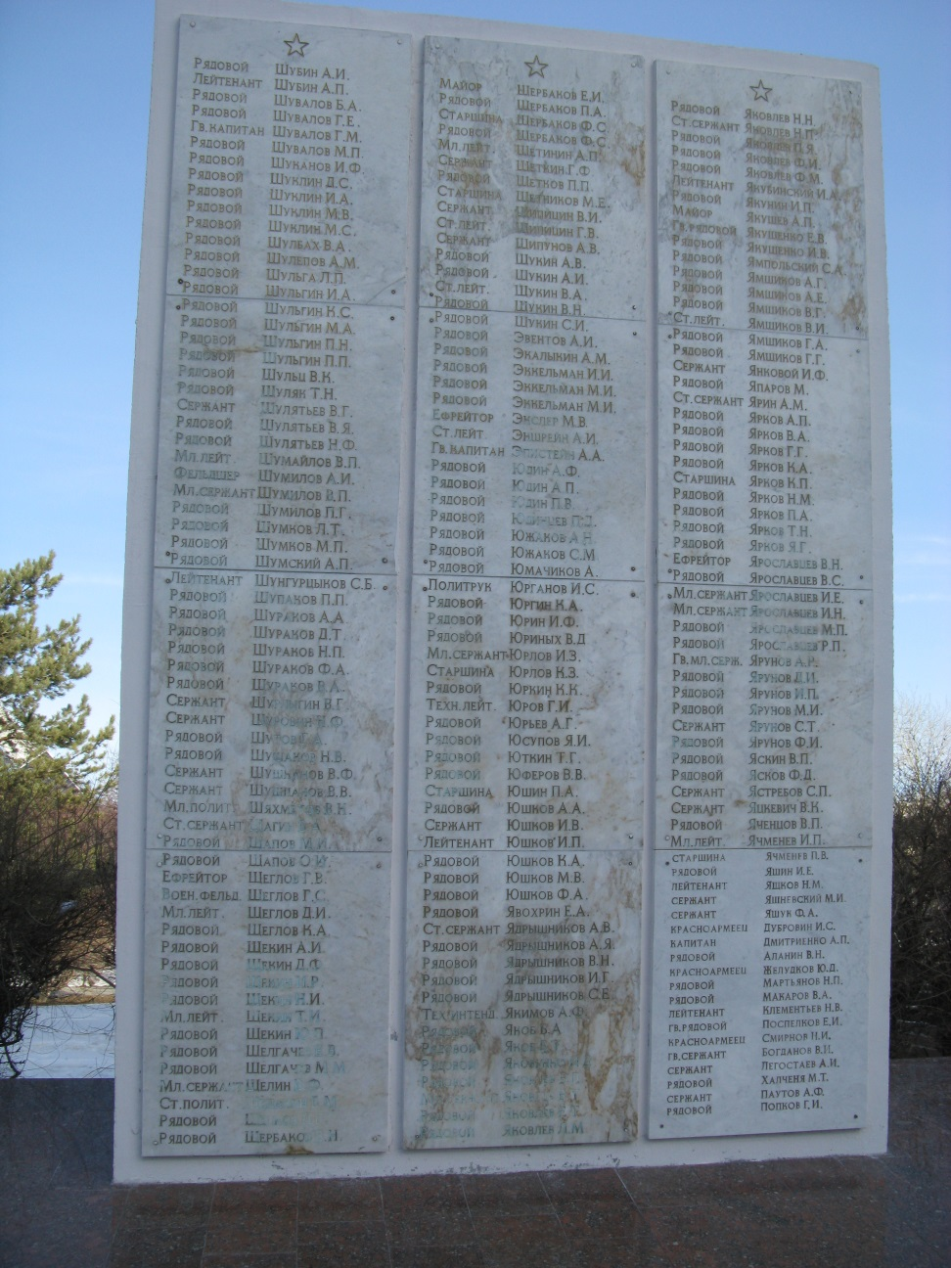
Прадедушка - рядовой Шумков Леонид Титович.
Родился в 1916 году в д.Нововяткино Тюменской области.
Ушел в армию из Тюмени летом 1941г.
Погиб 14 декабря 1941года при обороне Москвы. Похоронен в подмосковье.

Slide 7
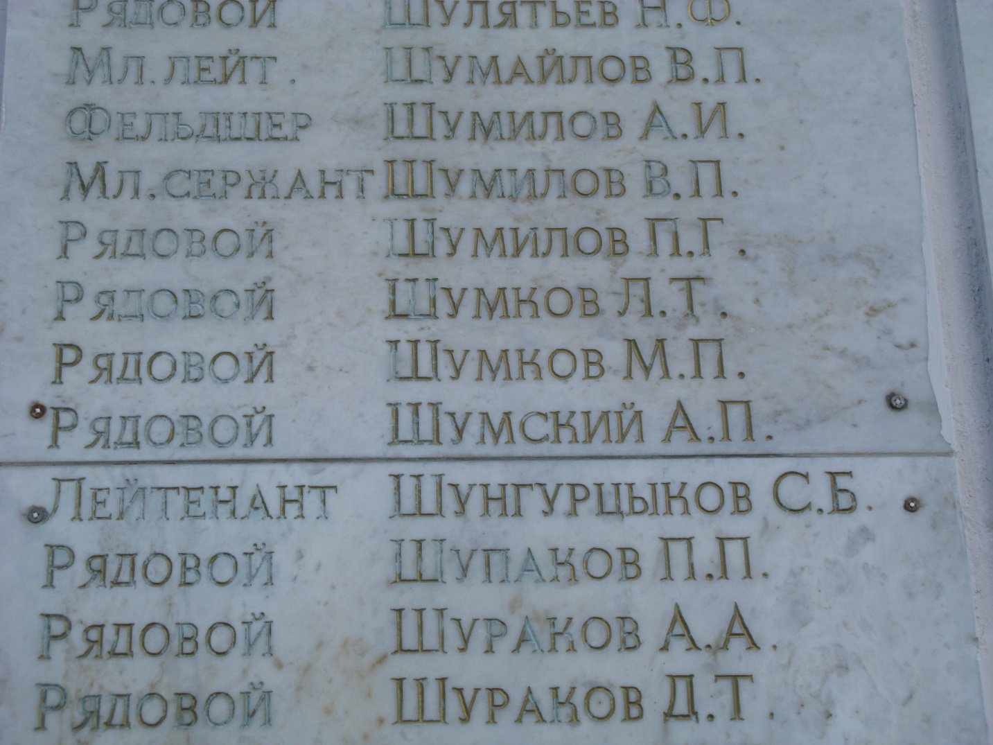
Всё что о нём осталось:
1.Запись в Книге памяти Тюменской области;
2.Запись на мемориальной доске на Площади Памяти в Тюмени.

Slide 8
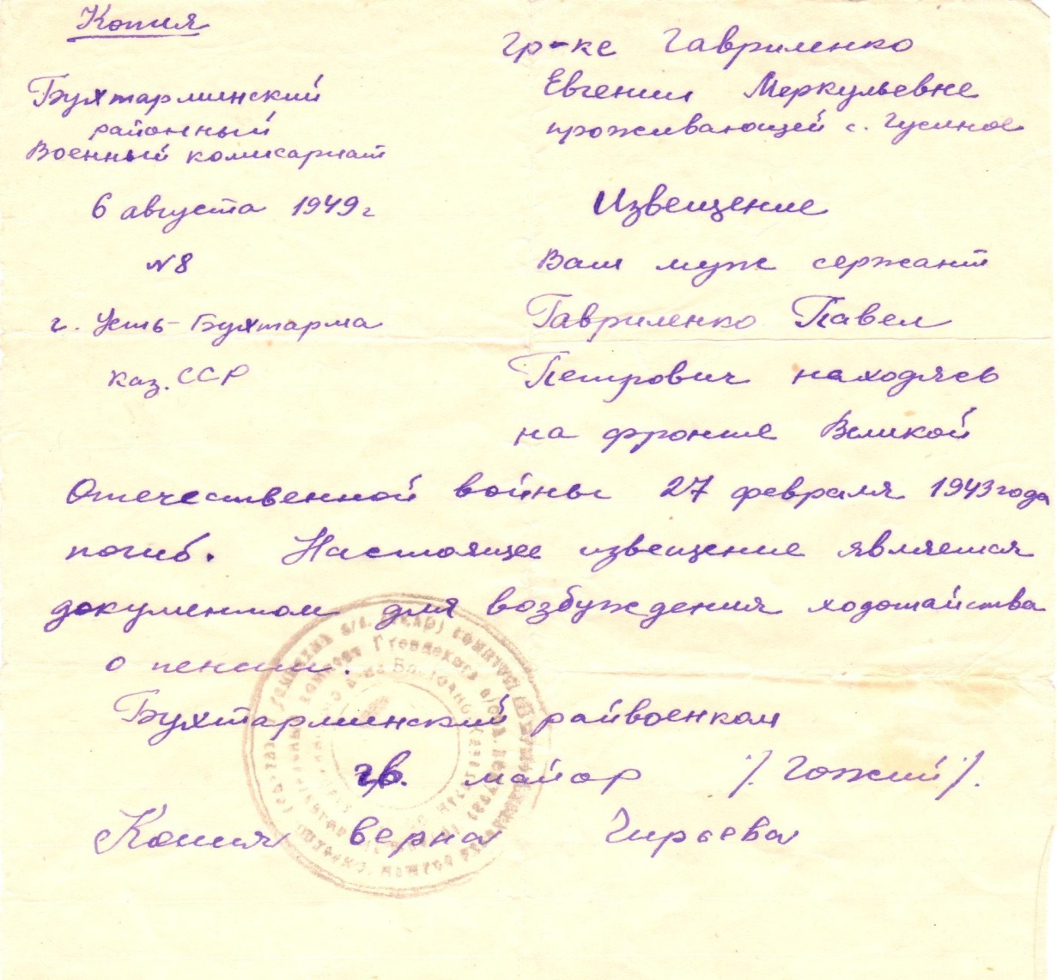
ПраПраДедушка-ГАВРИЛЕНКО ПАВЕЛ ПЕТРОВИЧ
Звание- сержант. Погиб 27.02.1943 г.
Единственная память о нём- извещение о смерти.

Slide 9
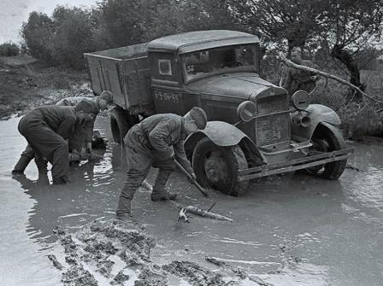
Прадедушка – рядовой Лобанов Александр Пименович.
Родился в 1910году.
Прошёл войну рядовым, был водителем грузовой машины.

Slide 10
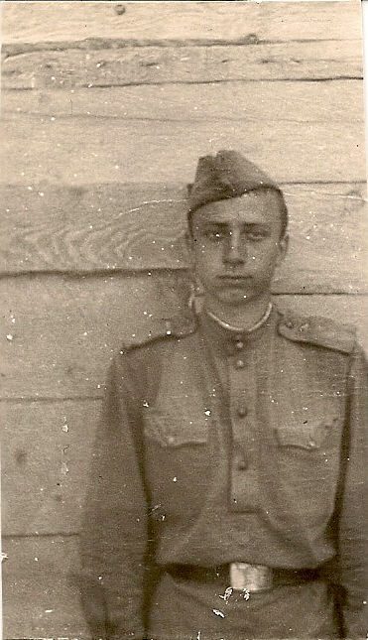
Прадедушка – Селиванов Константин Ильич.
Ушёл на войну в 1941 году старшим лейтенантом артиллерии.
Прошел всю войну, был ранен, награждён орденами и медалями.
Закончил войну в Германии в 1945 году в звании капитана.
После войны был кадровым военным, умер в возрасте 57 лет, похоронен в г.Пермь.

Slide 11
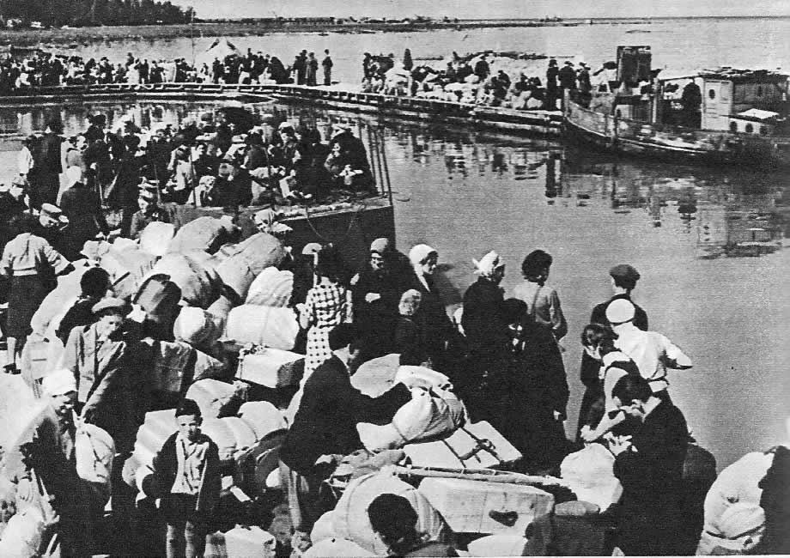
Бабушка – Лобанова Валентина Константиновна.
Во время войны ей не было ещё 5 лет. Испытала на себе все ужасы военного времени: эвакуацию, голод, бомбежки.
Отец был кадровым военным. Воинская часть, где жили и семьи советских офицеров располагалась в г.Махачкала Дагестанской АССР. Когда немцы подходили к Каспийскому морю, семьи офицеров эвакуировали в первую очередь, т.к. немцы убивали их с особой жестокостью.
Эвакуация шла на паромах через Каспийское море и реку Волгу мимо Сталинграда. А в это время Сталинград уже вовсю бомбили. Вокруг парома то и дело вставали столбы воды от взрывов. Затем поездом и попутками добирались в Сибирь.

Slide 12
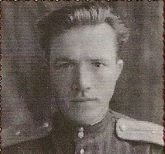
Прадедушка - Бобрик Николай Григорьевич.
Родился на хуторе Громовка Семипалатинского уезда в 1922 г.
НА НАЧАЛО ВОЙНЫ - ИЮНЬ 1941 г ему 19 лет. В июне 1941 г. призван в РККА (рабоче-крестьянскую красную армию). Воевал в дивизии генерала Доватора Л.М. В дивизию набирали из числа потомственных казаков. 7 ноября 1941 г. участвовал в военном параде на Красной площади г. Москвы, а после парада на фронт и в бой. Враг стоял под Москвой. Дивизия прорывала фронт и уходила в тыл противника на 50 и более километров. В таких рейдах они громили штабы, ж/д узлы, склады с боеприпасами, горючим, продовольствием и т.д.
С боями дошел до Берлина. После капитуляции Германии дивизию перебрасывают на Дальний Восток на разгром японских самураев. Демобилизован в 1947 году. За заслуги перед Отечеством был награжден орденами и медалями СССР. Имел несколько ранений, под ним в бою погибло несколько коней.

Slide 13
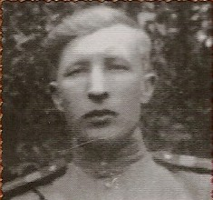
Прадедушка - Холявко Николай Алексеевич.
Родился на хуторе Жерновский Омской губернии Семипалатинского уезда в 1919 г. Потомственный казак Сибирского казачьего войска.
В 1938 г. был призван в ряды Рабоче-крестьянской Красной армии. Участвовал в финской войне. С первых дней Великой отечественной воевал на различных фронтах. В одном из рукопашных боев один уничтожил 12 фашистов, за что был награжден орденом Красной Звезды. С боями дошел до Берлина. Имел ранения.
После капитуляции Германии направлен на Дальний Восток. Участвовал в разгроме Квантунской Армии. Награжден орденами и медалями СССР. После окончания войны продолжил службу в пограничных войсках. Последнее боевое ранение получил в 1969 г.

Slide 14
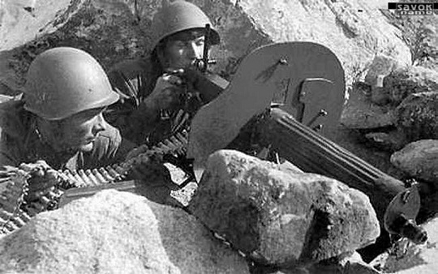
Прадедушка – Бобрик Павел Григорьевич.
1915 г. рождения, потомственный казак. Родился на хуторе Громовка Семипалатинского уезда Омской губернии.
Имея бронь, ушел добровольцем на фронт. Воевал в должности командира пулеметного расчета. В боях на Курской дуге был представлен к медали "За отвагу". В феврале 1943г. тяжело ранен под Курском. 13.02.1943 г. скончался от ран в госпитале.

Slide 15
Жизнь таких людей- яркий пример служения отечеству
и пример для подражания грядущим поколениям.
Я горжусь своими героическими предками.

Slide 16
СПАСИБО ЗА ВНИМАНИЕ

